Slide 1
はじめにすること
ここからcsvファイルをダウンロード
ファイル名を”muki.csv”に変更

Slide 2
はじめにすること
ここからsupporting info (pdf)ファイルをダウンロード
Table S1,2をもとに、下記のような表を作成
ファイル名を” organic synthesis.csv”として保存
(著作権の関係で、ファイル直接配布はできません)

Slide 3
TODO
サンプルファイルの実行
因果探索
Random forest
Lasso
Gaussian process
次の実験条件の計算
自分のデータで試す (残りの時間)
上記のサンプルコードを自分のデータで実行してみる
色々と自分で試してみる (他の回帰モデルなど)
(細かいテクニックなどはマテリアルズ・インフォマティクスβで扱います)

Slide 4
位置づけ
教師あり学習
深層
各種ニューラルネットワーク(畳み込み、回帰、グラフ…)
最近の技術 (深層強化学習, BERT, …)
通常
線形 (多重共線性の回避)
Lasso
Ridge, Elastic net, Bayesian ridge,…
非線形
Random forest, Gradient boosting, …
Gaussian process, Support vector machine
教師無し学習
因果探索
ベイズ推論、敵対生成、…
クラスタリング (PCA, tSNE, UMAP,…)
深層学習 (オートエンコーダ, 敵対生成ネット, …)
精度検証
訓練・検証データセットの分割 (扱っていない内容)

Slide 5
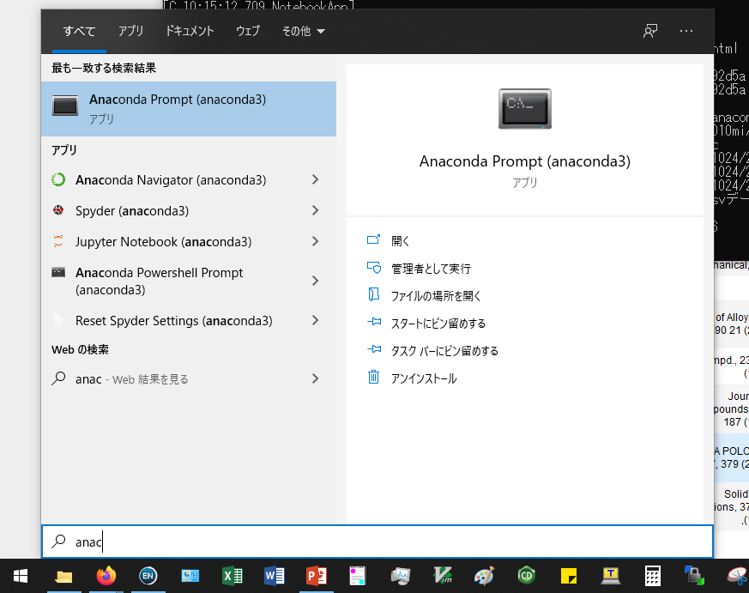
参考: ライブラリインストール

Slide 6
ライブラリのインストール
conda install -c ankurankan pgmpy -y
conda install -c anaconda networkx -y
と入力してエンター
(コピペがおすすめ。Proxy環境は不可)
因果探索に必要です。

